Slide 1
BÀI 2: AN TOÀN TRONG PHÒNG THỰC HÀNH (TIẾP)

Slide 2


Câu 1: Kí hiệu cảnh báo sau đây có ý nghĩa gì?
QUAY VỀ

Slide 3

Câu 2: Biển báo sau đây có ý nghĩa gì?
QUAY VỀ

Slide 4

Câu 3:Biển báo sau đây có ý nghĩa gì?
QUAY VỀ

Slide 5
Câu 4:Đặc trưng của biển báo cấm: A. Màu xanh B. Màu đỏ C. Màu vàng
QUAY VỀ

Slide 6
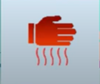
Câu 5: Kí hiệu cảnh báo sau có ý nghĩa gì?
QUAY VỀ

Slide 7

Câu 6: Biển báo sau có ý nghĩa gì?
QUAY VỀ

Slide 8

Câu 7: Biển cảnh báo sau có ý nghĩa gì?
QUAY VỀ

Slide 9

Câu 8: Biển báo sau có ý nghĩa gì?
QUAY VỀ

Slide 10
NỘI DUNG TIẾT HỌC
Một số qui định an toàn trong phòng thực hành
Luyện tập

Slide 11

Bài 2: An toàn trong phòng thực hành (Tiết 2)
III. Một số quy định an toàn trong phòng thực hành.

Slide 12


Sắp xếp các tình huống dưới đây vào hai cột ‘ AN TOÀN ‘ và ‘ KHÔNG AN TOÀN ‘
Ngửi hoặc nếm để tìm hiểu xem hóa chất có mùi, vị lạ không.
Dùng tay để kiểm tra mức độ nóng của vật khi đang đun.
Luôn rửa tay bằng xà phòng khi chạm vào thực vật hoặc động vật.
Tự ý tiến hành thí nghiệm khi không có người hướng dẫn.
Khi gặp sự cố nguy hiểm trong phòng thí nghiệm nhờ bạn xử lí hộ.
Đặt tạm bình chứa hóa chất dưới đất khi trên bàn thí nghiệm đã không còn chỗ để.
Khi đun nóng ống nghiệm, dùng kẹp gỗ để kẹp ống nghiệm và hướng miệng ống nghiệm về phía có người.
Dọn dẹp và cất thiết bị sau khi hoàn thành thí nghiệm. Bỏ chất thải thí nghiệm vào đúng nơi qui định.
Đọc kĩ nhãn ghi trên mỗi lọ đựng hóa chất.Cẩn thận khi làm thí nghiệm với các hóa chất có tính ăn mòn. Rửa tay kĩ sau khi xử lí hóa chất.
Ăn uống trong phòng thí nghiệm.
Ngửi hoặc nếm để tìm hiểu xem hóa chất có mùi, vị lạ không.
Dùng tay để kiểm tra mức độ nóng của vật khi đang đun.
Luôn rửa tay bằng xà phòng khi chạm vào thực vật hoặc động vật.
Tự ý tiến hành thí nghiệm khi không có người hướng dẫn.
Khi gặp sự cố nguy hiểm trong phòng thí nghiệm nhờ bạn xử lí hộ.
Đặt tạm bình chứa hóa chất dưới đất khi trên bàn thí nghiệm đã không còn chỗ để.
Khi đun nóng ống nghiệm, dùng kẹp gỗ để kẹp ống nghiệm và hướng miệng ống nghiệm về phía có người.
Dọn dẹp và cất thiết bị sau khi hoàn thành thí nghiệm. Bỏ chất thải thí nghiệm vào đúng nơi qui định.
Đọc kĩ nhãn ghi trên mỗi lọ đựng hóa chất.Cẩn thận khi làm thí nghiệm với các hóa chất có tính ăn mòn. Rửa tay kĩ sau khi xử lí hóa chất.
Ăn uống trong phòng thí nghiệm.

Slide 13
MỘT SỐ QUY ĐỊNH AN TOÀN TRONG PHÒNG THỰC HÀNH
Phải làm | Không được làm
1. Thực hiện các quy định của phòng thực hành.
1. Tự ý vào phòng thực hành, tiến hành thí nghiệm khi chưa được thầy cô giáo cho phép.
2. Làm theo hướng dẫn thầy cô giáo.
2. Ngửi, nếm các hóa chất.
3. Giữ phòng thực hành ngăn nắp, sạch sẽ.
3. Tự ý đổ lẫn các hóa chất vào nhau.
4. Đeo gang tay và kính bảo hộ khi làm thí nghiệm với hóa chất và lửa.
4. Đổ hóa chất vào cống thoát nước hoặc đổ ra môi trường.
5. Thận trọng khi dung lửa bằng đèn cồn để phòng tránh cháy nổ.
5. Ăn, uống trong phòng thực hành.
6. Thông báo ngay với Thầy cô giáo và các bạn khi gặp sự cố như đánh đổ hóa chất, làm vở ống nghiệm.
6. Chạy, nhảy làm mất trật tự.
7. Thu gom chất thải, rác thải sau khi thực hành và để vào nơi quy định.
8. Rửa sạch tay bằng nước sạch và xà phòng khi kết thúc buổi thực hành.

Slide 14



II. MỘT SỐ QUI ĐỊNH AN TOÀN TRONG PHÒNG THỰC HÀNH
Mặc trang phục gọn gàng, nữ buộc tóc cao, đeo găng tay,
khẩu trang, kính bảo vệ mắt và thiết bị bảo vệ khác (nếu cần thiết).

Slide 15
Tại sao cần đeo kính bảo vệ mắt, đeo găng tay và mặc áo choàng (nếu có) khi làm thí nghiệm với hóa chất?

Slide 16

Cần đeo kính bảo vệ mắt, đeo găng tay và mặc áo choàng (nếu có) khi làm thí nghiệm với hóa chất để tránh việc hóa chất có thể bắn vào mắt và cơ thể, gây nguy hiểm đến sức khỏe.

Slide 17
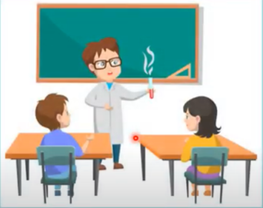
II. MỘT SỐ QUI ĐỊNH AN TOÀN TRONG PHÒNG THỰC HÀNH
2. Chỉ làm thí nghiệm khi có người hướng dẫn.

Slide 18
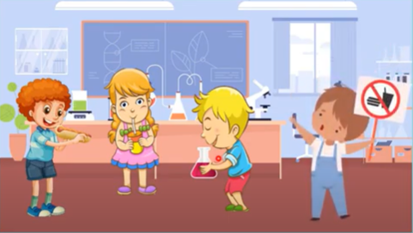
II. MỘT SỐ QUI ĐỊNH AN TOÀN TRONG PHÒNG THỰC HÀNH
3. Không ăn uống, đùa nghịch trong phòng thí nghiệm; không nếm hoặc ngửi hóa chất.

Slide 19

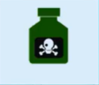
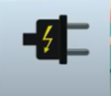
II. MỘT SỐ QUI ĐỊNH AN TOÀN TRONG PHÒNG THỰC HÀNH
4. Nhận biết các vật liệu nguy hiểm trước khi làm thí nghiệm
(vật sắc nhọn, chất dễ cháy nổ, chất độc, nguồn điện nguy hiểm,...)

Slide 20
Tại sao chúng ta cần phân biệt được những kí hiệu cảnh báo nguy hiểm trong phòng thực hành?

Slide 21
Chúng ta cần phân biệt được những kí hiệu cảnh báo nguy hiểm trong phòng thực hành để có thể nhận biết được nguy hiểm và có thể bảo vệ bản thân trước những nguy hiểm đó.

Slide 22




Nối kí hiệu với nội dung cảnh báo thích hợp
Chất độc
Chất ăn mòn
Chất độc sinh học
Nguy hiểm về điện

Slide 23
Nối kí hiệu với nội dung cảnh báo thích hợp
Chất ăn mòn
Chất độc sinh học
Nguy hiểm về điện
Chất độc

Slide 24
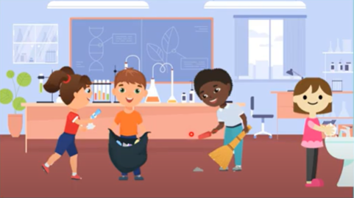
II. MỘT SỐ QUI ĐỊNH AN TOÀN TRONG PHÒNG THỰC HÀNH
5. Sau khi làm xong thí nghiệm, thu gom chất thải để
đúng nơi qui định, lau dọn sạch sẽ chỗ làm việc; sắp xếp dụng cụ gọn gàng, đúng chỗ; rửa sạch tay bằng xà phòng.

Slide 25
Bài 2: An toàn trong phòng thực hành (Tiết 2)
III. Một số quy định an toàn trong phòng thực hành.
1. Mặc trang phục gọn gàng, nữ buộc tóc cao, đeo găng tay, khẩu trang,
kính bảo vệ mắt và thiết bị bảo vệ khác (nếu cần thiết).
2. Chỉ làm thí nghiệm khi có người hướng dẫn.
3. Không ăn uống, đùa nghịch trong phòng thí nghiệm; không nếm hoặc ngửi hóa chất.
4. Nhận biết các vật liệu nguy hiểm trước khi làm thí nghiệm
(vật sắc nhọn, chất dễ cháy nổ, chất độc, nguồn điện nguy hiểm,...)
5. Sau khi làm xong thí nghiệm, thu gom chất thải để đúng nơi qui định,
lau dọn sạch sẽ chỗ làm việc; sắp xếp dụng cụ gọn gàng, đúng chỗ; rửa sạch tay bằng xà phòng.

Slide 26
Luyện tập

Slide 27
Câu 1: Hãy nối các cụm từ ở 2 cột sao cho phù hợp:
Ăn uống, đùa nghịch trong phòng thực hành.
Rửa tay sau khi thực hành.
Màu xanh
Màu vàng
Điều phải làm
Điều không được làm
3. Biển cảnh báo nguy hiểm

Slide 28
Câu 2. Khi gặp sự cố mất an toàn trong phòng thực hành, em cần
Tiếp tục làm thí nghiệm.
A
B
Báo cáo ngay với giáo viên trong phòng thực hành.
C
Tự xử lí và không thông báo với giáo viên
D
Nhờ bạn xử lí sự cố

Slide 29




Câu 3. Kí hiệu cảnh báo có hoá chất độc hại là:
B
A
A
C
B
C
D
D

Slide 30




Câu 4. Kí hiệu cảnh báo dụng cụ sắc nhọn là:
A
B
D
C

Slide 31
Câu 5: Việc làm nào sau đây được cho là không an toàn trong phòng thực hành?
Sử dụng kính bảo vệ mắt khi làm thực hành.
Tự ý làm các thí nghiệm.
Đeo gang tay khi lấy hóa chất.
Rửa tay trước khi ra khỏi phòng thực hành.

Slide 32
Câu 6: Sắp xếp thứ tự công việc khi vào phòng thực hành:
1. Để cặp đúng nới qui định 2. Nghiêm túc dưới sự hướng dẫn của giáo viên. 3. Sử dụng những dụng cụ bảo vệ an toàn khi thực hành. 4. Vệ sinh khu vực thực hành
1. Để cặp đúng nới qui định 3. Sử dụng những dụng cụ bảo vệ an toàn khi thực hành. 2. Nghiêm túc dưới sự hướng dẫn của giáo viên.
4. Vệ sinh khu vực thực hành
Đáp án: 1-3-2-4

Slide 33
Câu 7: Khi không may bị hóa chất ăn da bám lên tay, thì bước đầu tiên và cần thiết nhất là cần phải làm gì?
Đưa ra trung tâm y tế để cấp cứu.
Hô hấp nhân tạo.
Lấy lá cây thuốc bỏng ép vào.
Xả tay dưới vòi nước sạch ngay lập tức.

Slide 34
Ghi nhớ
Các quy định, kí hiệu cảnh báo về an toàn
trong phòng thực hành.
Phải tuân thủ nội quy phòng thực hành để
tránh những rủi ro có thể xảy ra.

Slide 35
BÀI VỀ NHÀ
Làm bài 2.1, 2.2, 2.3, 2.4 (SBT KHTN trang 6,7)
Đọc trước bài 4: Sử dụng kính hiển vi quang học.

Slide 36
Thank you!

